Slide 1
Размещение рекламы в торговой сети
2021

Slide 2
Карта магазинов: Минск, Витебск, Гомель, Гродно, Брест, Полоцк, Новополоцк, Лепель, Глубокое
Общее количество торговых точек сети -29. Торговая площадь магазинов – 22 367м.кв.
65 000 покупателей ежедневно выбирают наши магазины.
Наше достижение – бескомпромиссное доверие и приверженность к бренду Дионис десятков тысяч покупателей на всем протяжении
20-летней деятельности.

Slide 3
Мы предлагаем Вам
В торговых залах нашей сети возможны следующие варианты продвижения Вашего бренда и отдельных товаров:

Slide 4
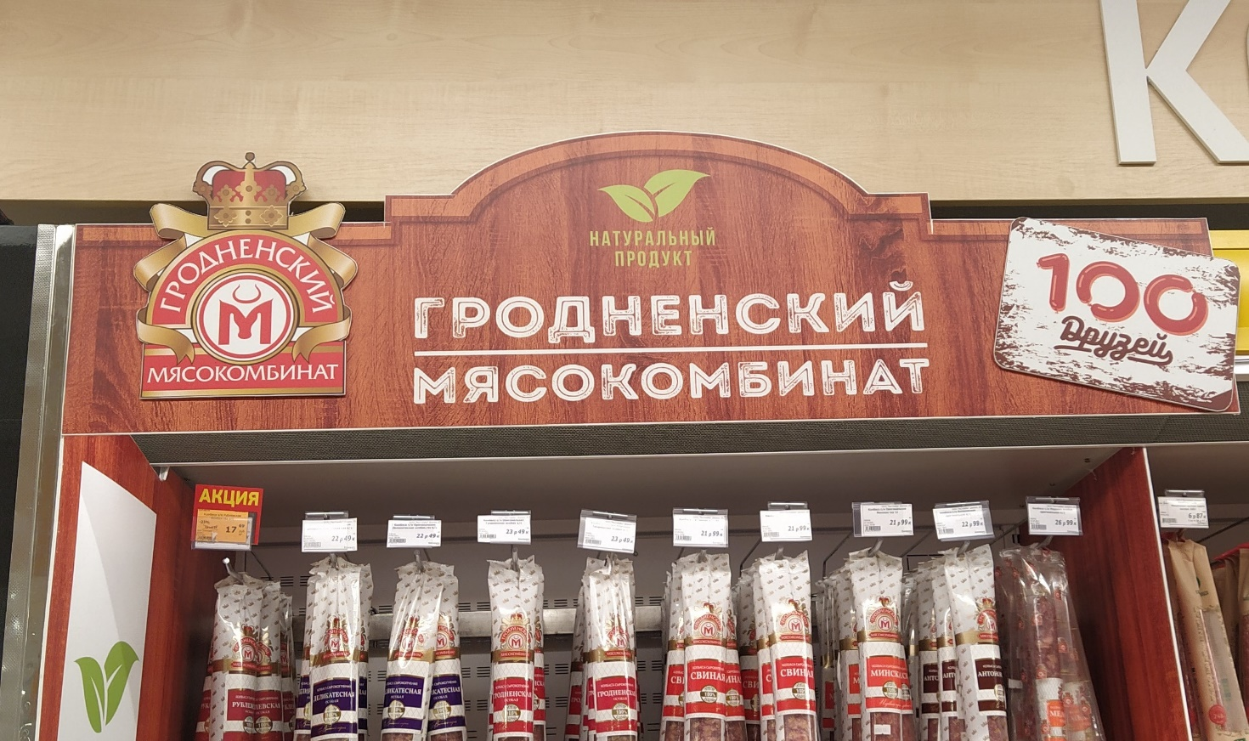
Топпер (над стеллажом внутри прохода, над стеллажом на торце)

Slide 5
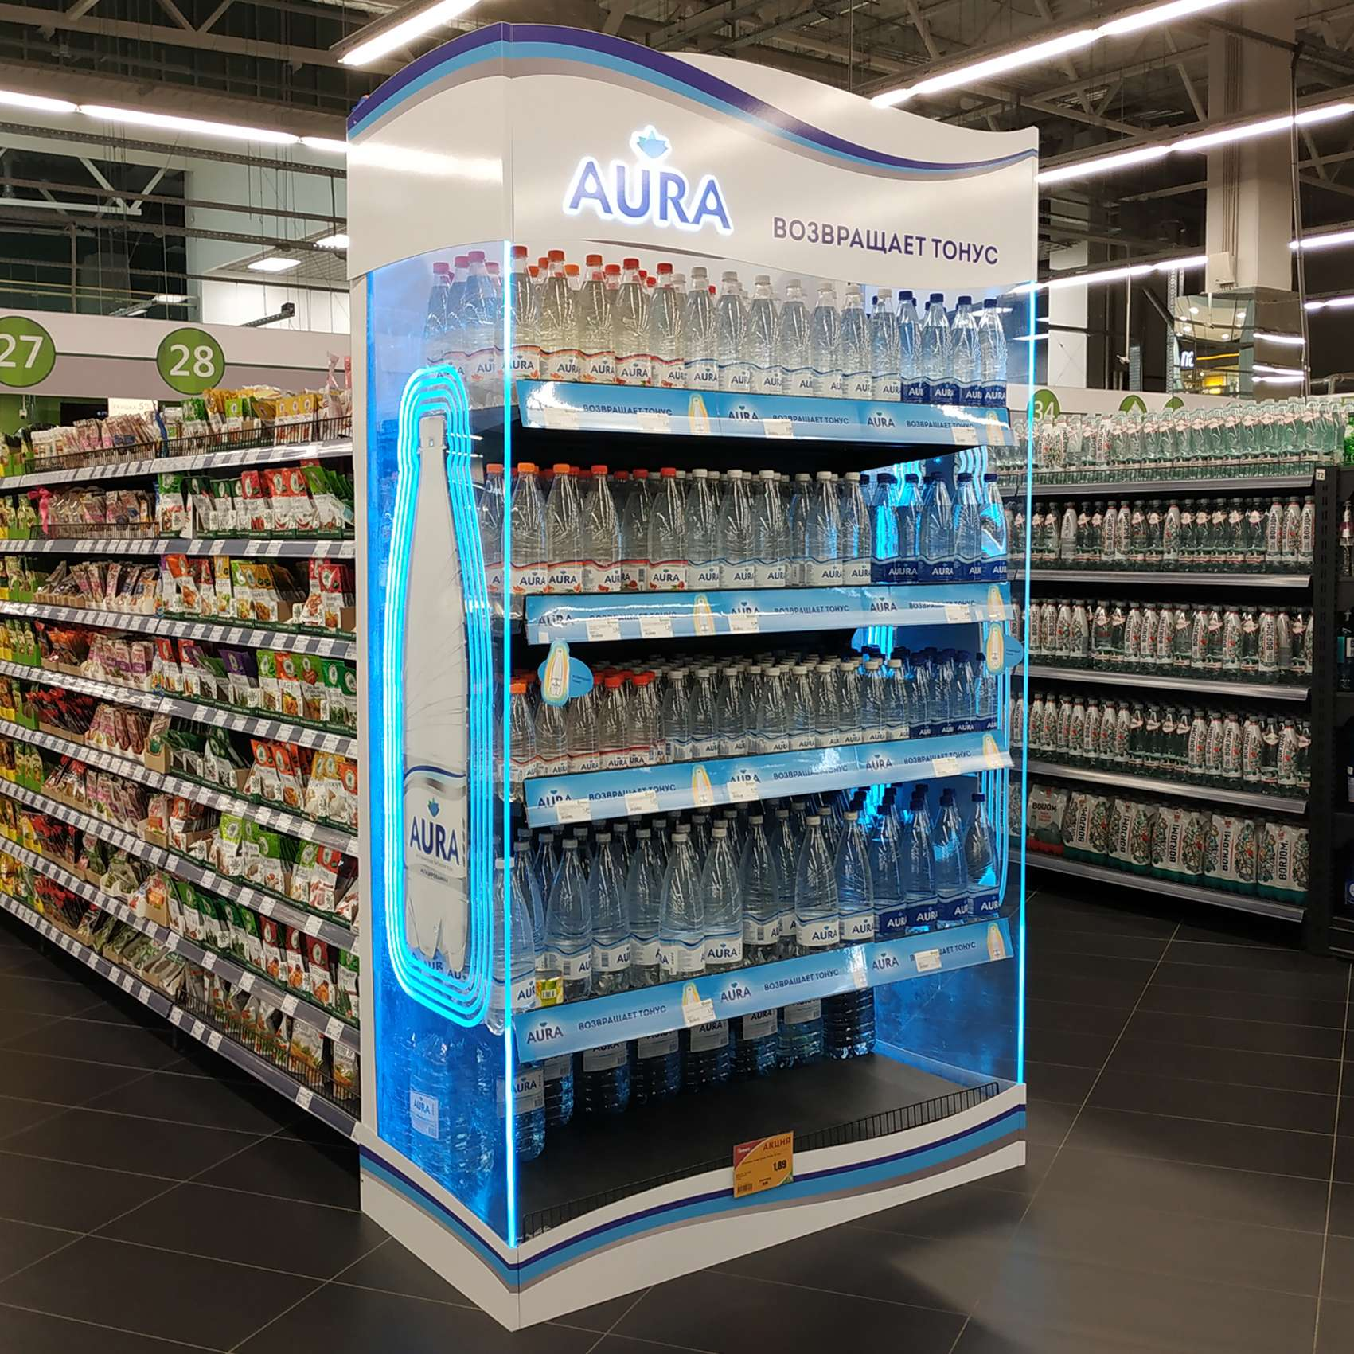
Брендирование стеллажа Световым коробом

Slide 6
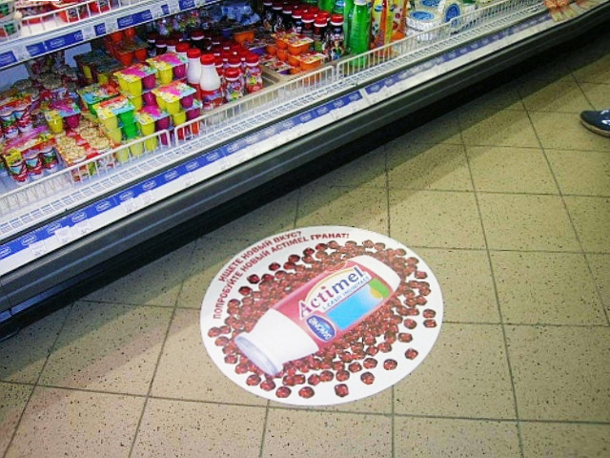
Напольный стикер

Slide 7
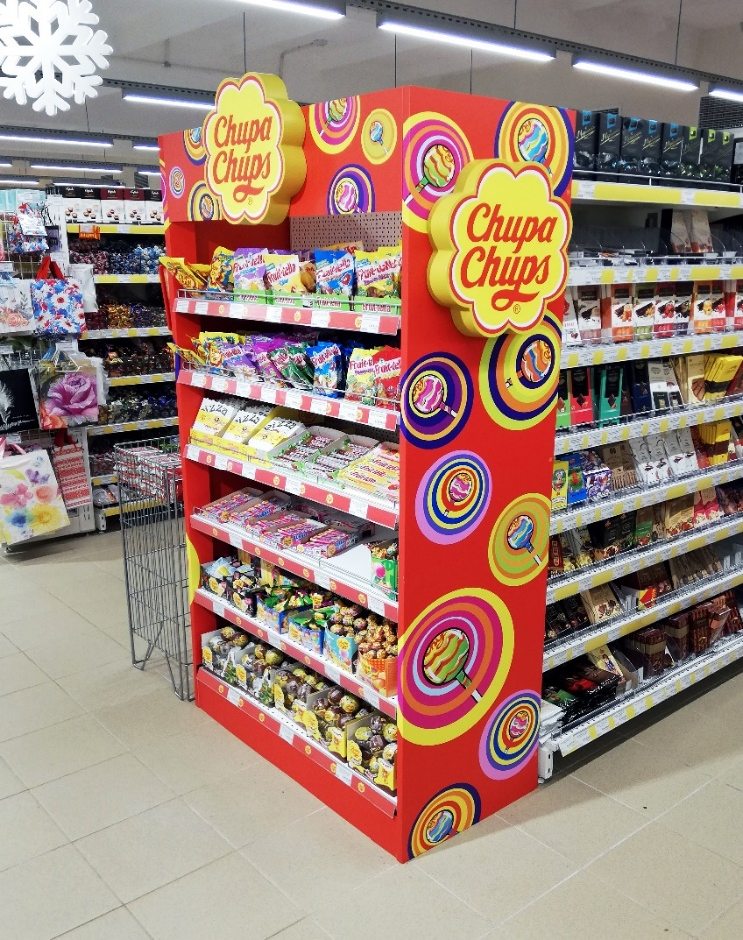
Брендирование
Торцевого стеллажа
Минимальный срок – 3 мес

Slide 8
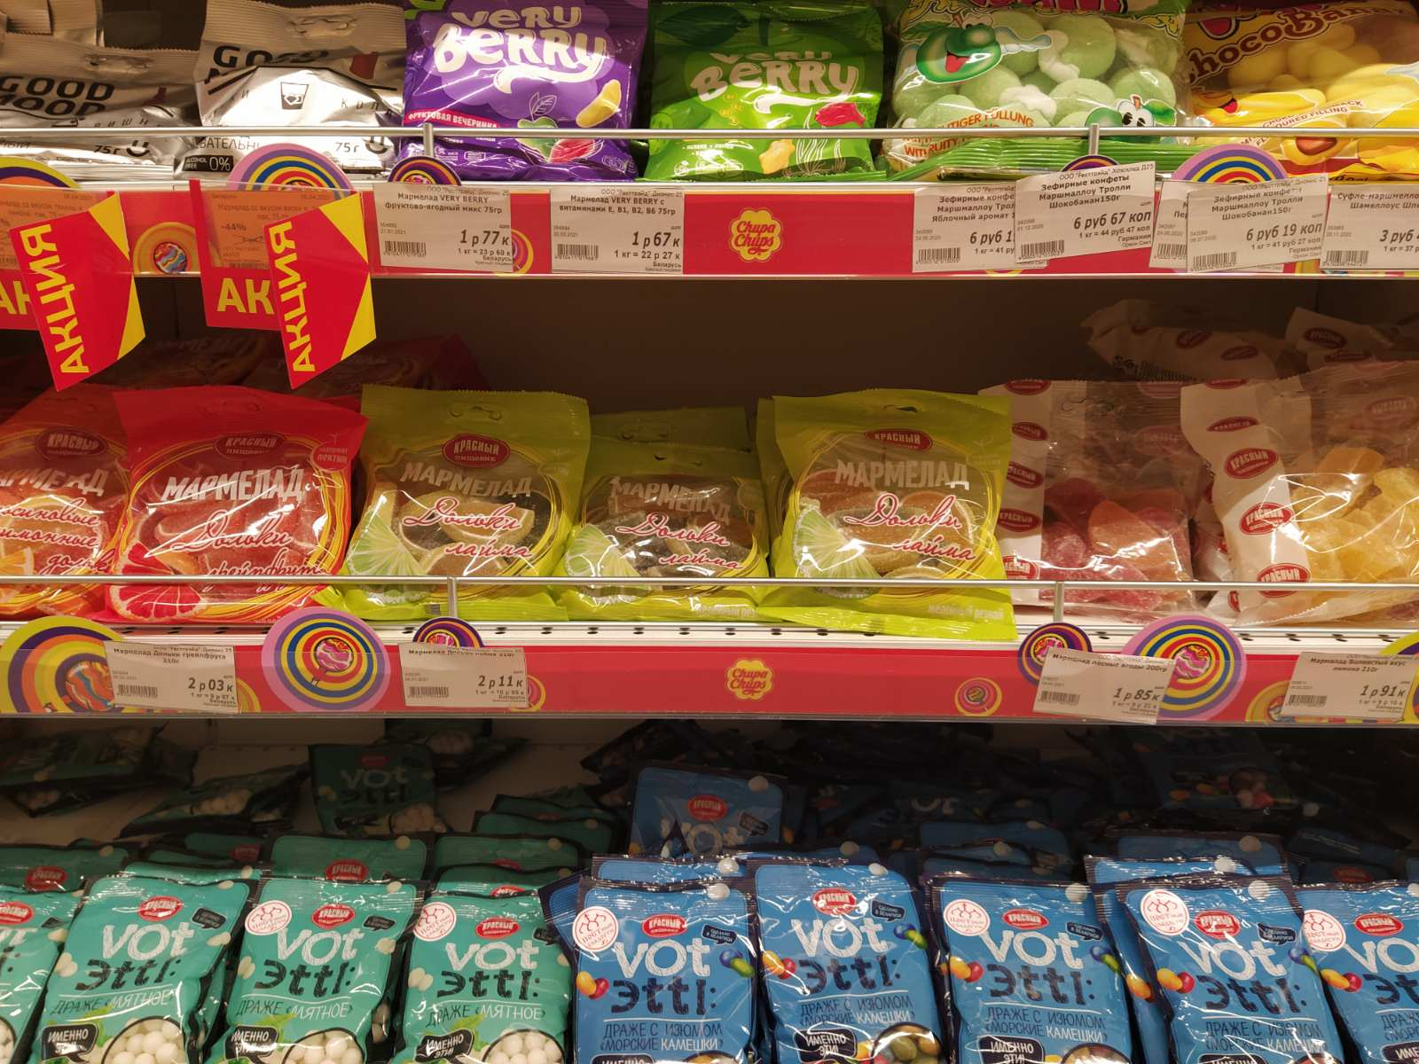
Шелфтокер
(до 15 см или на всю длину полки – 125 см)

Slide 9
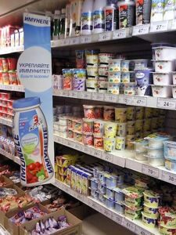
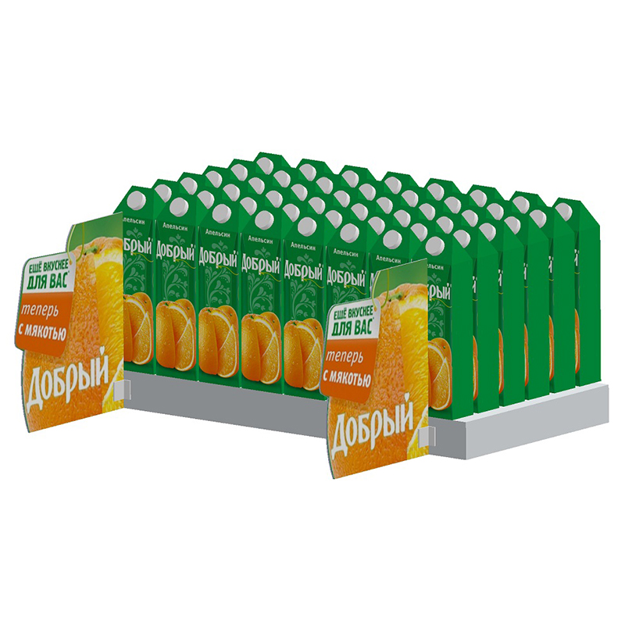
Стоппер, шелфбаннер
(до 50 см, более 50 см)

Slide 10
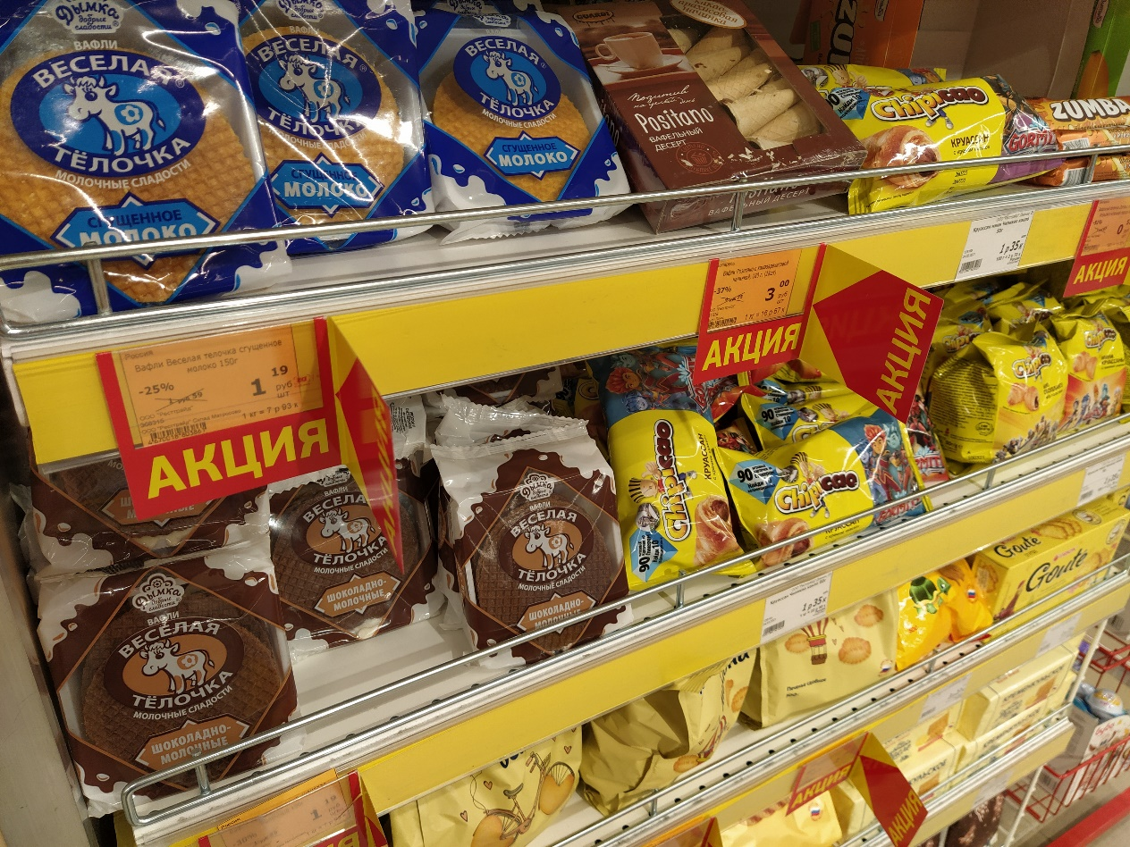
Стоппер на ценникодержатель
Не более 150мм

Slide 11
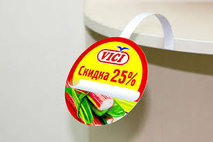
Воблер
Диаметр не более 150мм

Slide 12
Фирменный ценник
Не более 150 мм

Slide 13
Разделитель
на кассовом транспортере

Slide 14
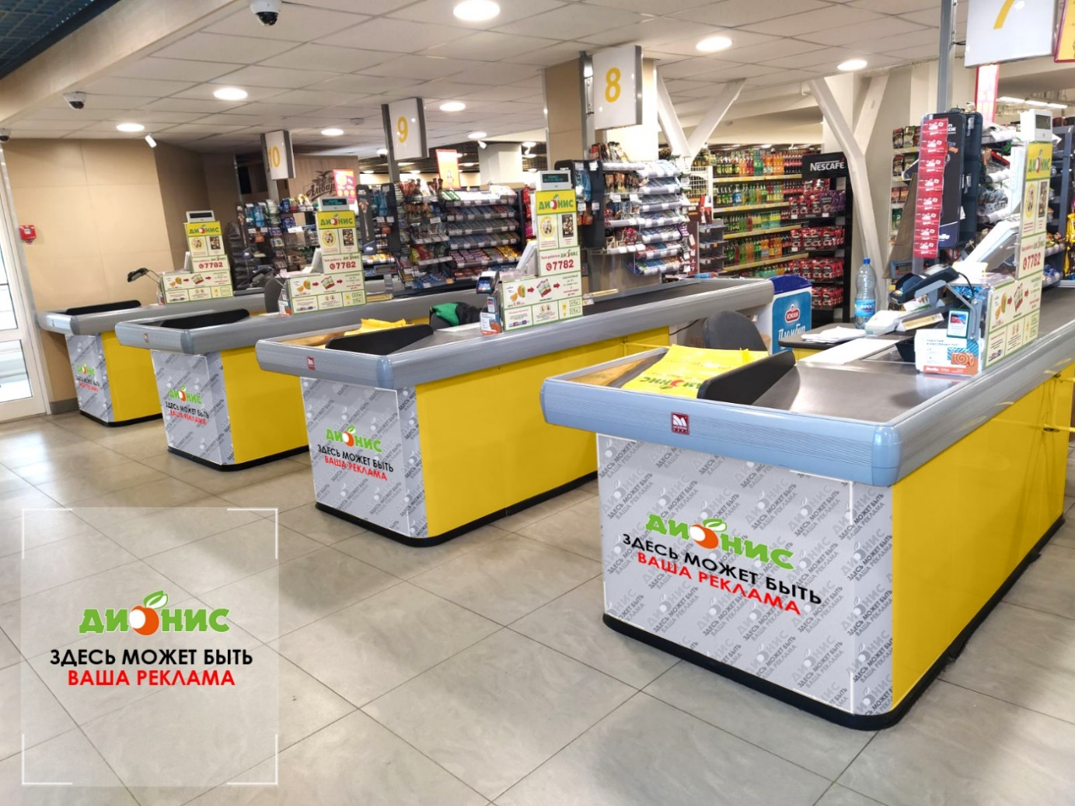
Брендирование
кассовых столов

Slide 15
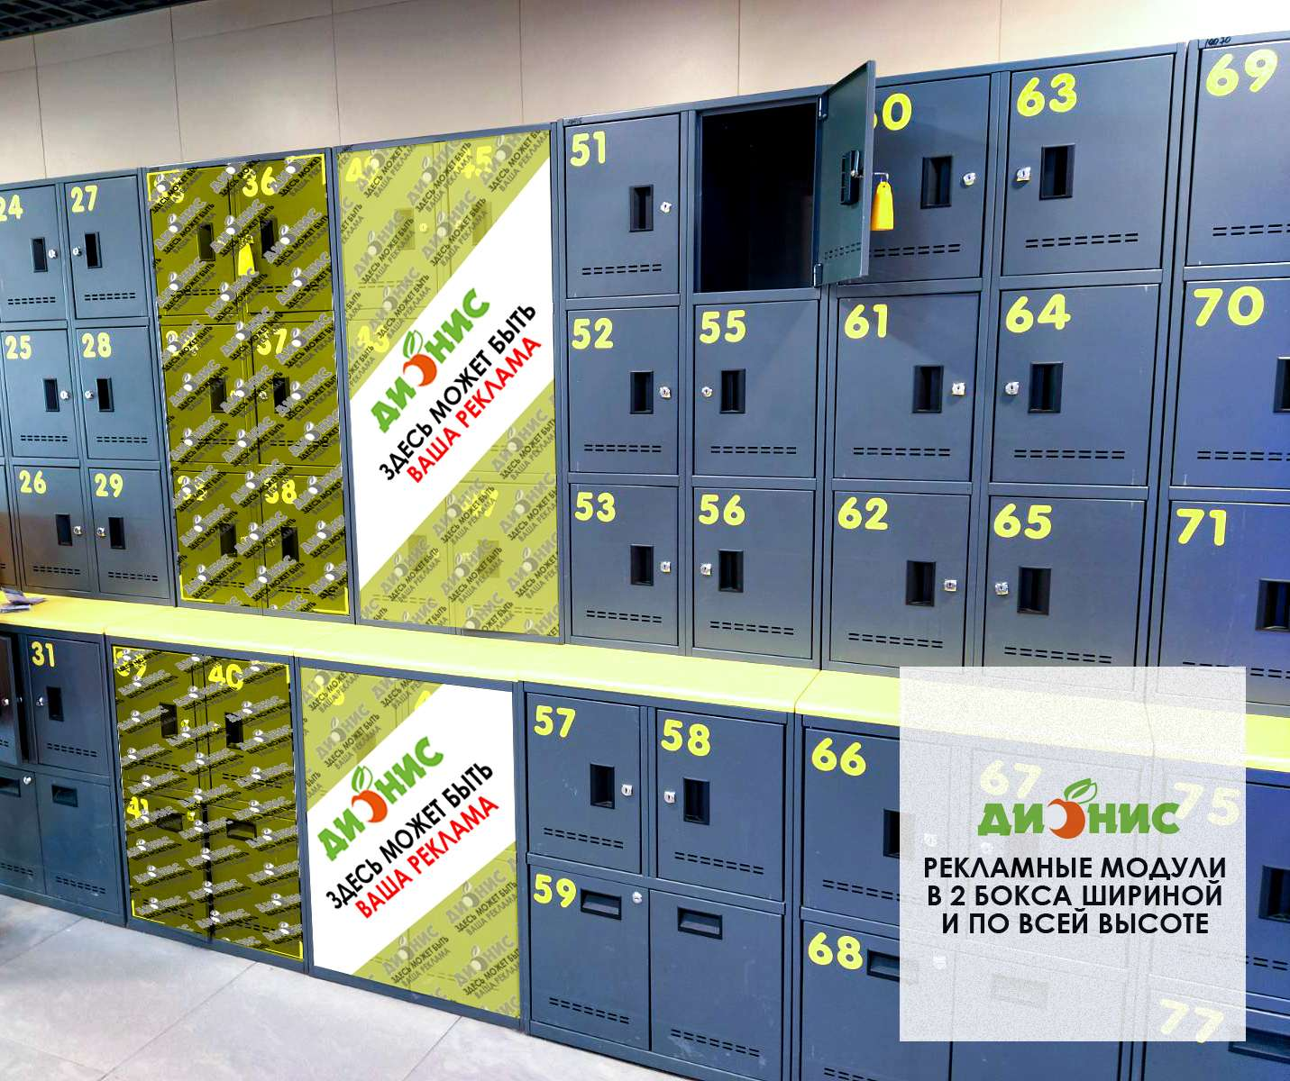
Стикеры на камеры хранения
Только все локеры

Slide 16
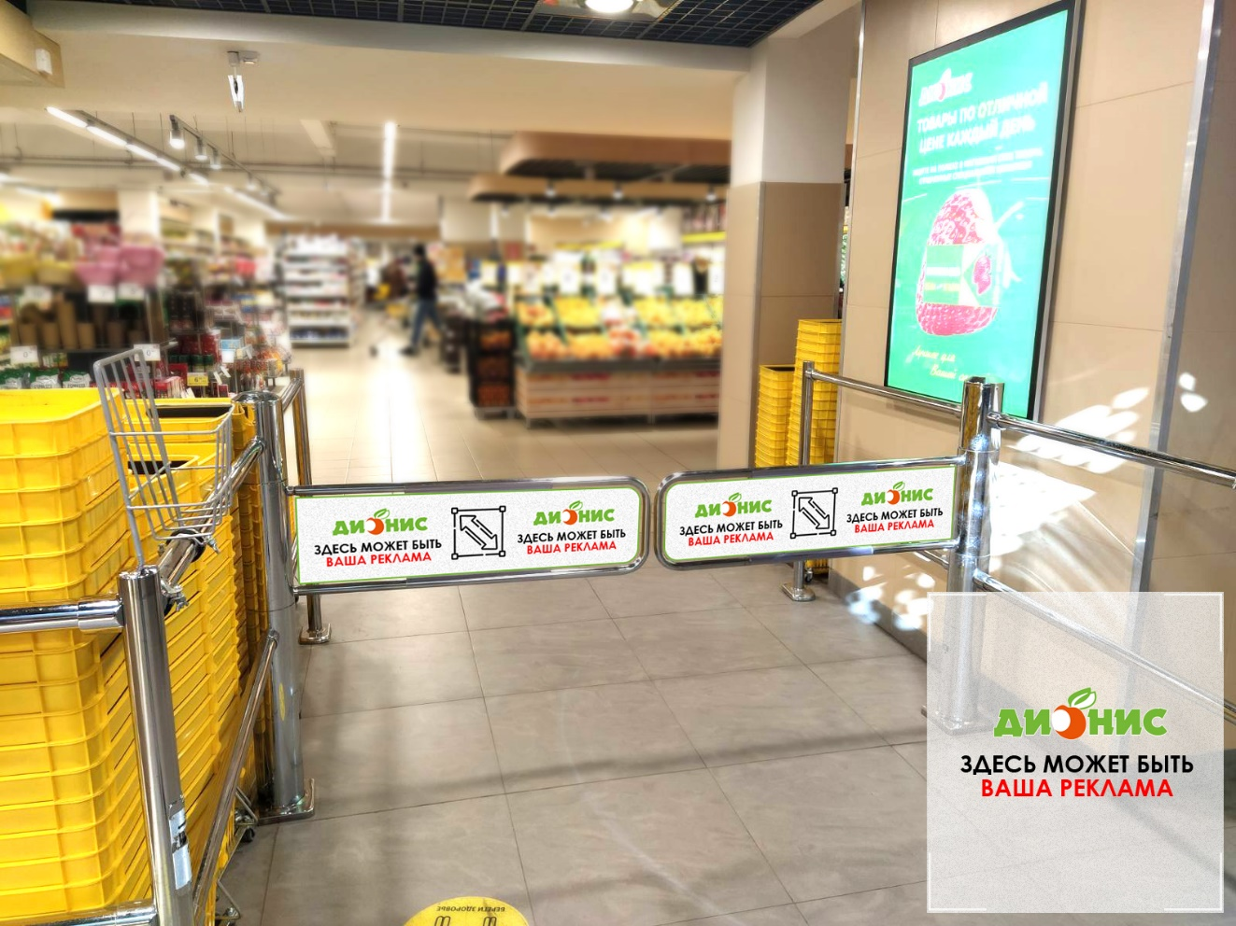
Брендирование входной группы (турникет)

Slide 17
Реклама в листовке

Slide 18
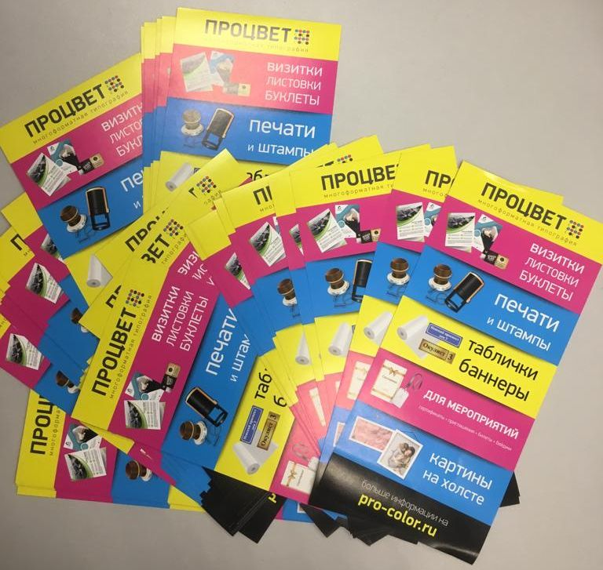
Рекламная листовка на кассе
Формат не более А6

Slide 19
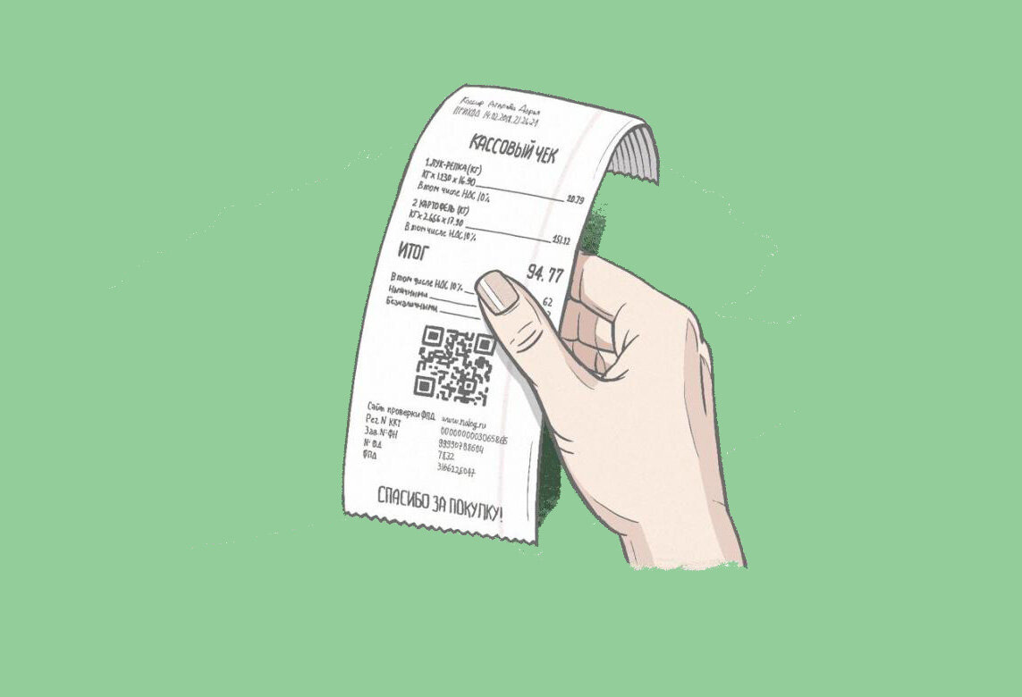
Реклама на КАССОВЫХ ЧЕКАХ

Slide 20
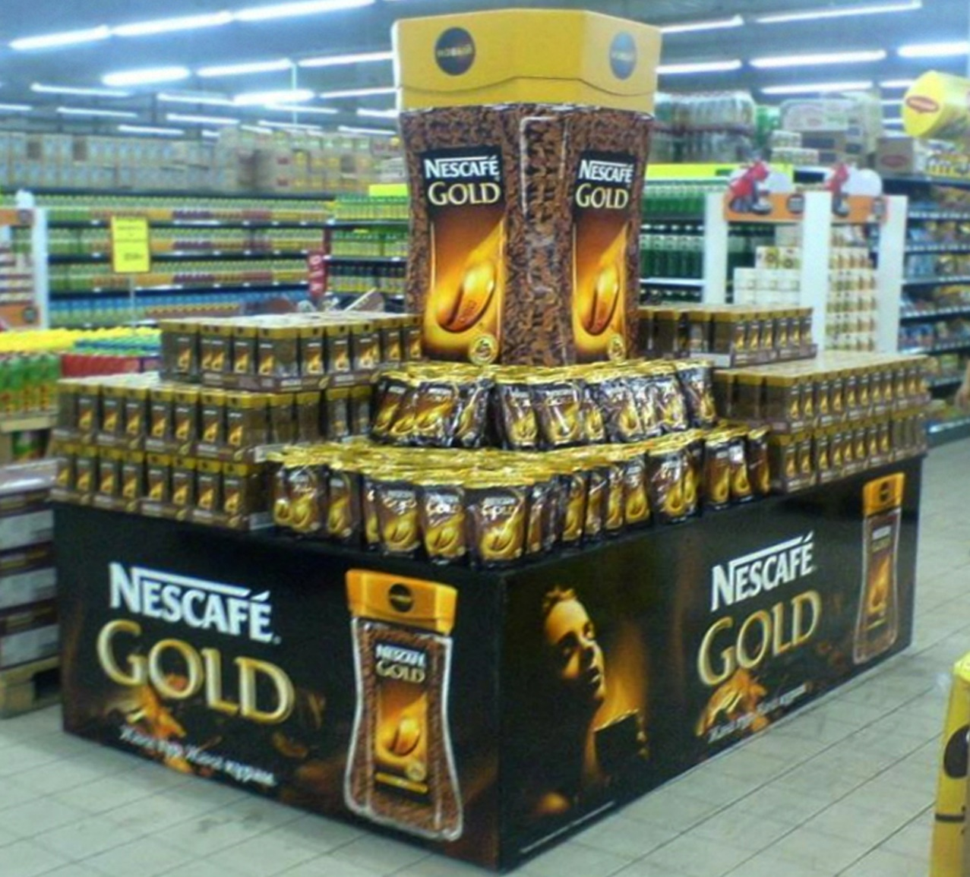
Брендирование ДМП (паллеты)

Slide 21
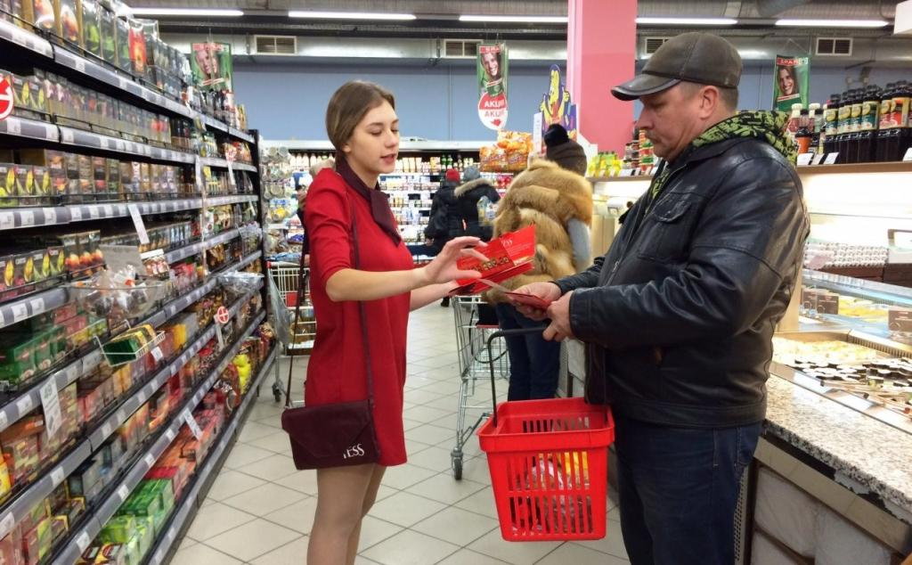
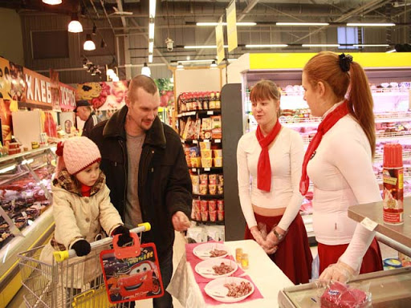
BTL-мероприятия, работа промоутера
4 часа в день
Размер стойки не более
1500х1500мм

Slide 22
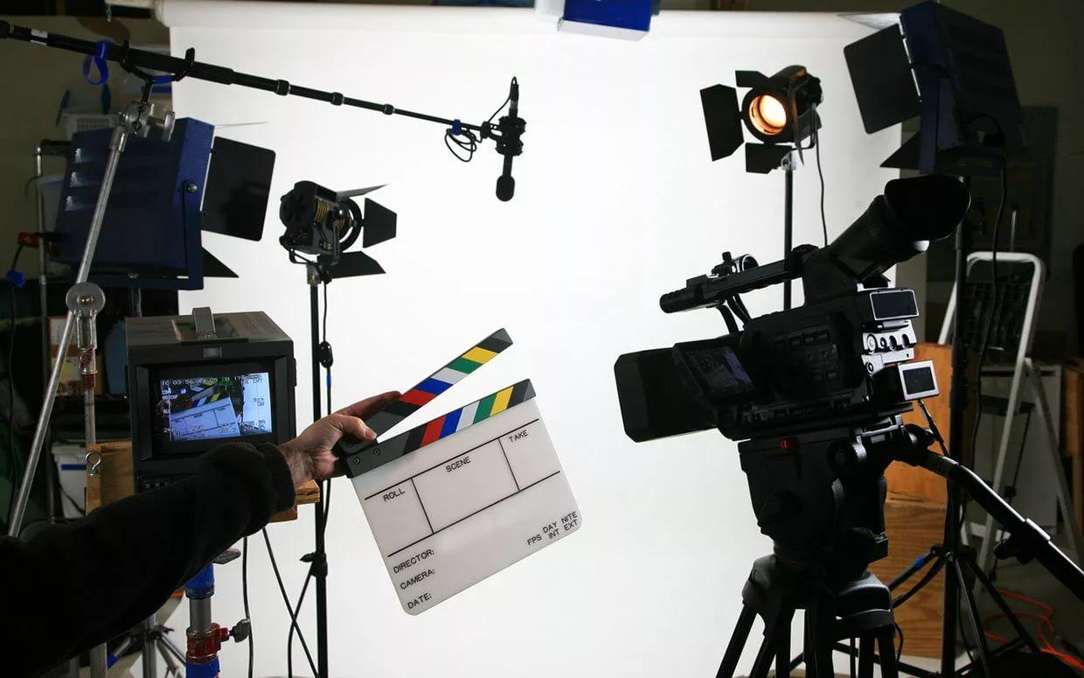
Проведение съемок видео-/рекламных роликов/клипов, показы мод

Slide 23
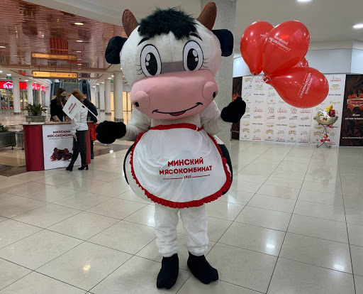
Работа ростовой куклы

Slide 24
Реклама на внутреннем радио

Slide 25
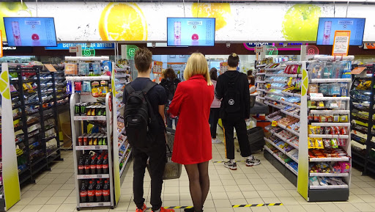
Размещение видео экранов (телевизоров) в кассовой зоне

Slide 26
Условия участия
Стоимость размещения рекламных материалов отражена в действующем прайсе.
В зависимости от объема размещаемой рекламы предусмотрена гибкая система скидок.
Иные пожелания по продвижению оговариваются со специалистом в индивидуальном порядке
Изготовление, монтаж и демонтаж рекламных материалов производятся силами арендатора (заказчика).
Рекламные макеты в обязательном порядке подлежат согласованию с отделом маркетинга

Slide 27
Контакты
Заявки на размещение рекламных материалов принимает специалист по рекламе и аналитике
Степанова Анна
Контакты: моб.тел/Viber: +375445020294
stseapanova.hanna@resttrade.by
С уважением, команда «Дионис».

